Slide 1
WebSockets
Modelo Cliente-Servidor:
Comunicación sincrónica
Necesidad de dinamizar la web

Slide 2
WebSockets
Modelos asincrónicos:
Iframes ocultos
Ajax (objeto XMLHttpRequest)
Polling
Long Polling
Etc .

Slide 3
WebSockets
Problemas:
La conexión siempre comienza en el cliente
Alto tiempo de respuesta
Sobrecarga del servidor
Utilización innecesaria de tráfico
Esquemas Half-Duplex

Slide 4
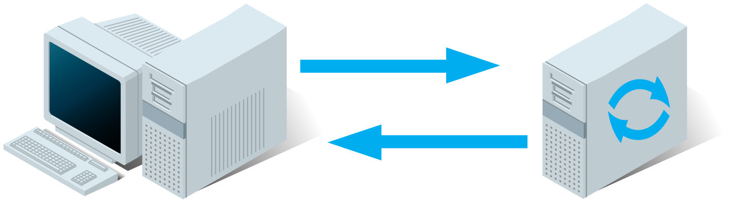
WebSockets
Modelos de comunicación Http estandar:

Slide 5

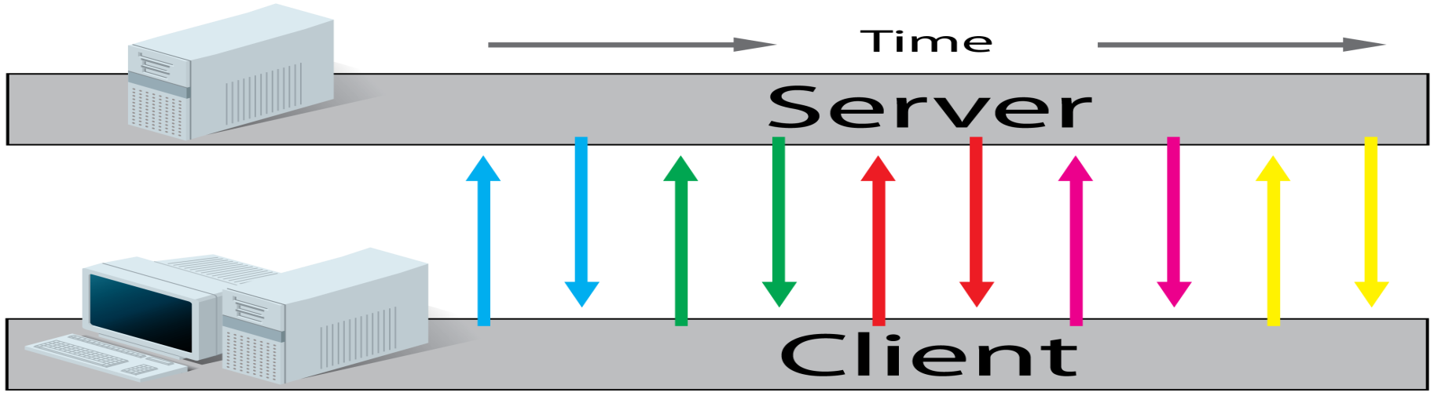
WebSockets
Modelos de comunicación AJAX Polling:

Slide 6
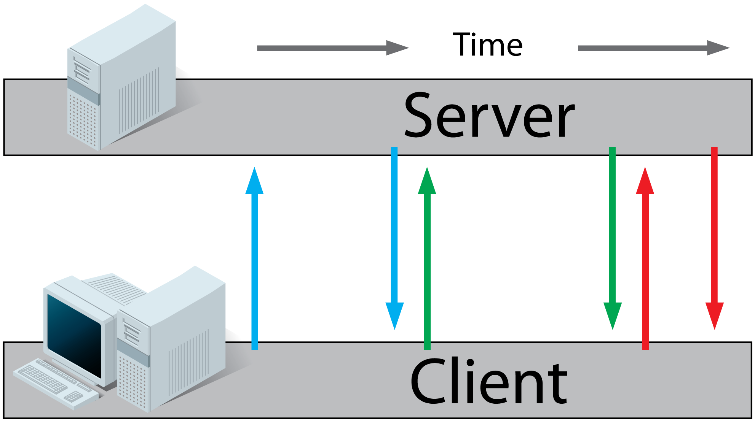
WebSockets
Modelos de comunicación AJAX Long Polling:

Slide 7
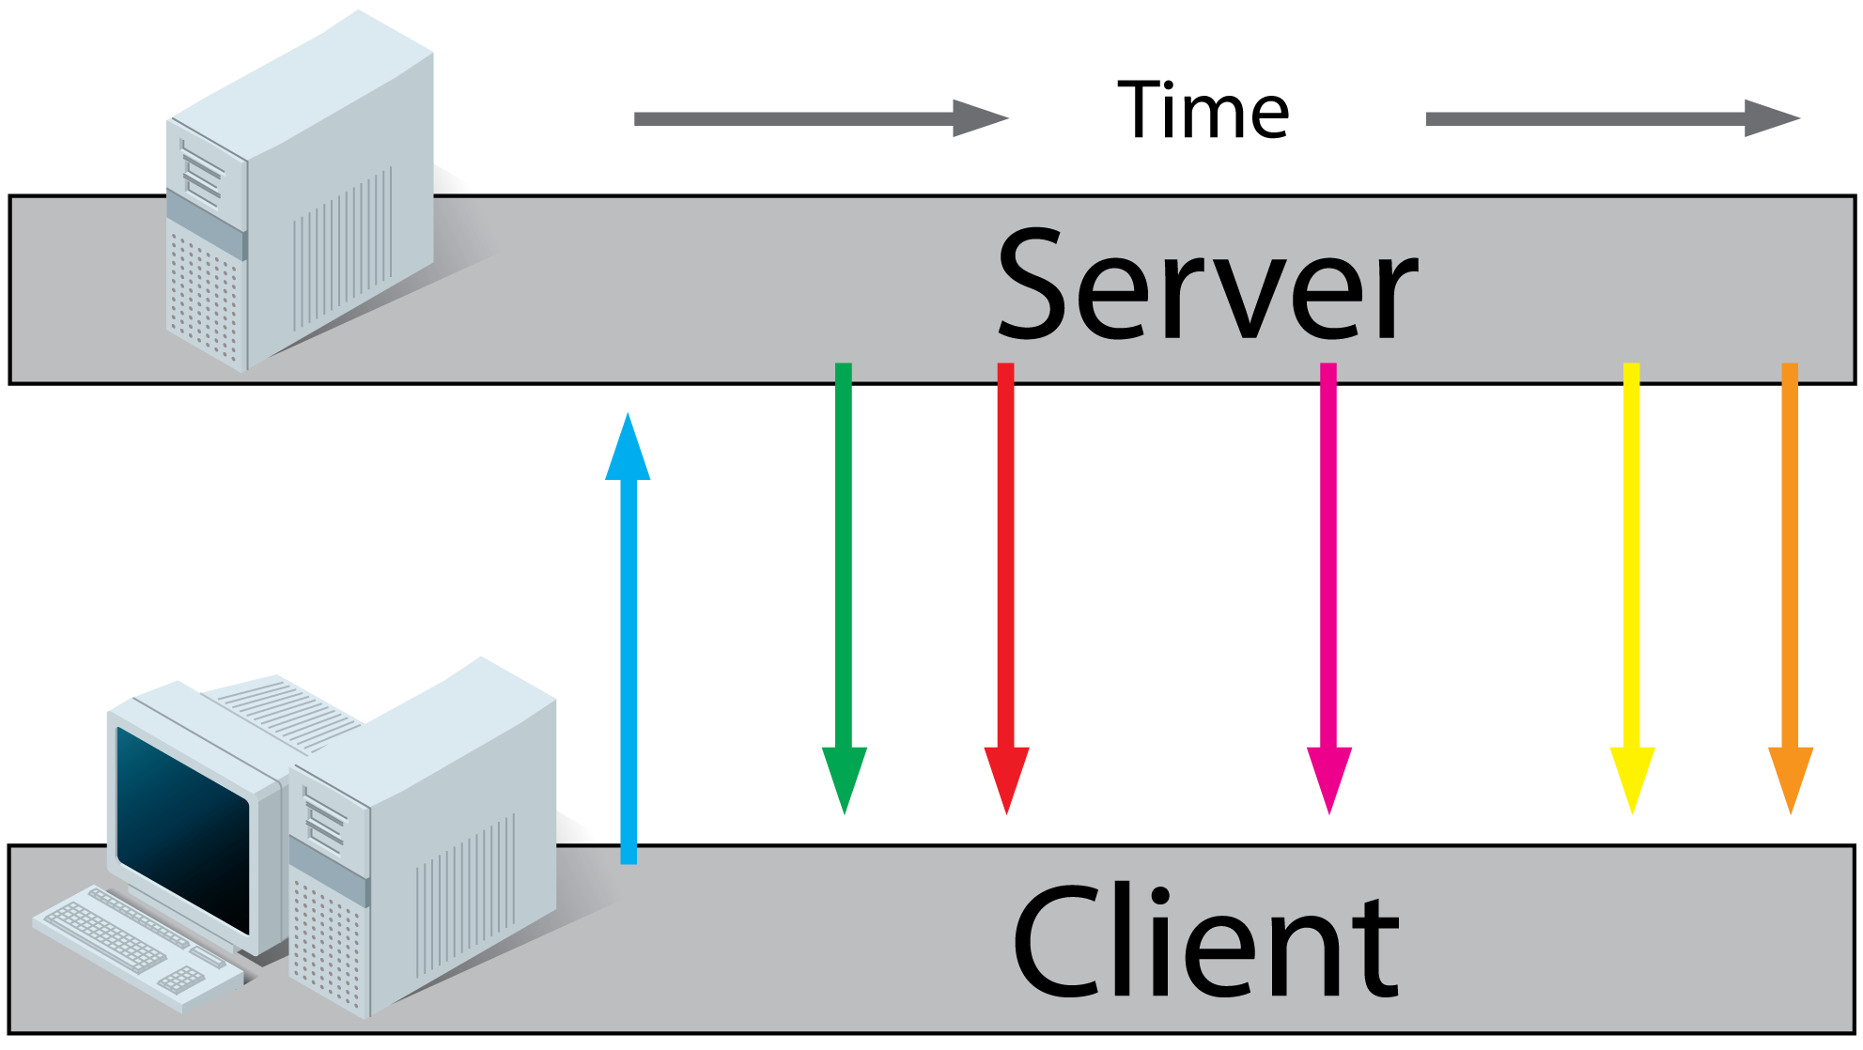
WebSockets
Modelos de comunicación HTML5 Server Side Events (SSE):

Slide 8
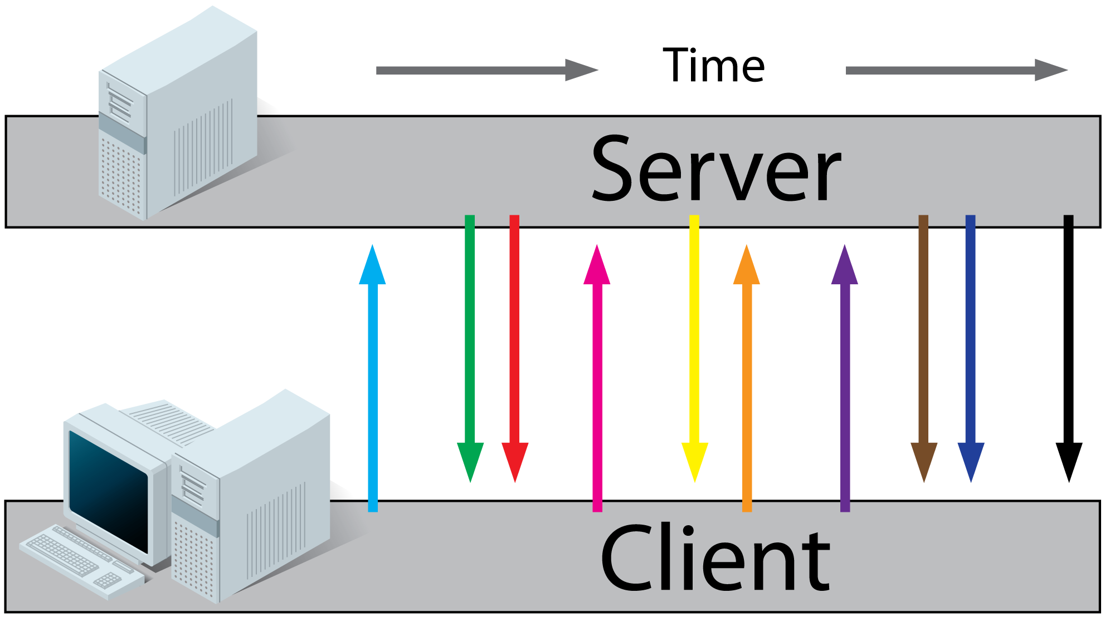
WebSockets
Modelos de comunicación WebSockets:

Slide 9
WebSockets
Especificación WebSocket:
Esteblace una conexión persistente entre el cliente y el servidor.
Ambas partes pueden enviar datos en cualquier momento (Comunicación Full-Duplex)
Multiplexa varios servicios WebSocket en un solo puerto TCP.

Slide 10
WebSockets
Funcionamiento del Protocolo WebSocket Establecimiento de conexión (handshake)
La aplicación cliente y servidor deben conocer los detalles del protocolo.
Comienza con una solicitud HTTP que el cliente envía al servidor web.
Upgrade: websocket indica que el cliente solicita un cambio de protocolo al servidor.
El código de response satisfactorio es 101.
Cualquier otro código de estado se interpreta como una negativa a cambiar al protocolo WebSocket.

Slide 11
WebSockets
Funcionamiento del Protocolo WebSocket Comunicación con el servidor
//Constructor
var myWebSocket = new WebSocket("ws://www.websocket.org");
connection.onopen = function () { connection.send('Ping');
};
connection.onmessage = function (e) {
console.log('Mensaje del servidor: ' + e.data);
};
connection.onerror = function (error) { console.log('Error en WebSocket ' + error);
};
connection.onclose = function (error) { console.log(‘Fin de la conexión' + error);
};

Slide 12
WebSockets
¿Preguntas?

